Slide 1

Тема:
Запровадження християнства. “Руська правда”.
Історія України 7 клас

Slide 2

Актуалізація опорних знань:
Історичний диктант “Так чи ні”
1. Син Володимира, який став наступним князем – це Ізяслав.
2. Мстислав – це брат Ярослава Мудрого, який з 1024 р. княжив у Чернігові.
3. Брат Ярослава Мудрого Святополк дістав прізвисько Окаянний.
4. Гербовим знаком князя Володимира був тризуб.
5. Система укріплень – ровів та валів – навколо Києва називається Змієвими валами.
6. Налагодження відносин з сусідніми державами через укладення династичних шлюбів – це посольська дипломатія.

Slide 3
Актуалізація опорних знань:
Історичний диктант “Так чи ні”
7. Анна Ярославівна стала дружиною французького короля Генріха І.
8. В 1015 р. князь Ярослав став одноосібним правителем Київської держави.
9. Князь Володимир помер в 1015 році.
10. 1036 року Володимир Великий завдав поразки печенігам.
11. Ярослав Мудрий помер у 1054 році.
12. Язичництво – це віра в багатьох богів.

Slide 4
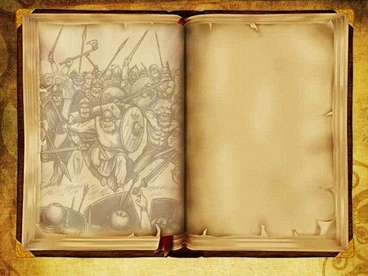
Ключ для самоперевірки:
1. ні
2. так
3. так
4. так
5. так
6. ні
7. так
8. ні
9. так
10. ні
11. так
12. так

Slide 5
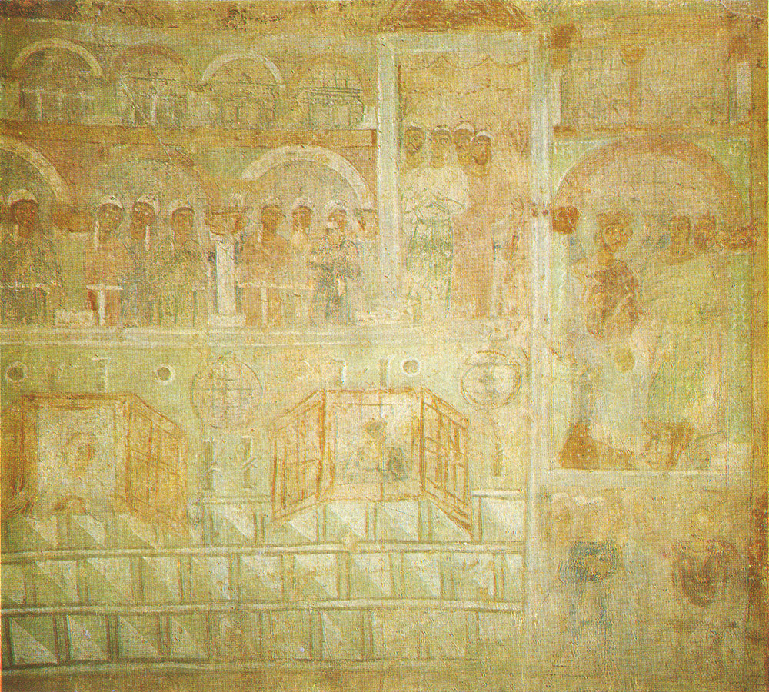
План уроку:
1. Запровадження християнства Володимиром Великим.
2. Продовження християнізації Русі-України за Ярослава Мудрого.
3. “Руська правда” Ярослава Мудрого.

Slide 6
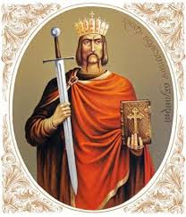
1. Запровадження християнства Володимиром Великим.
Великий князь Володимир не обмежився формальним хрещенням Русі.
Змінивши своє життя, провадив просвітницьку діяльність серед широких мас: зводив храми, підтримував книжне ремесло, засновував бібліотеки, школи.

Slide 7
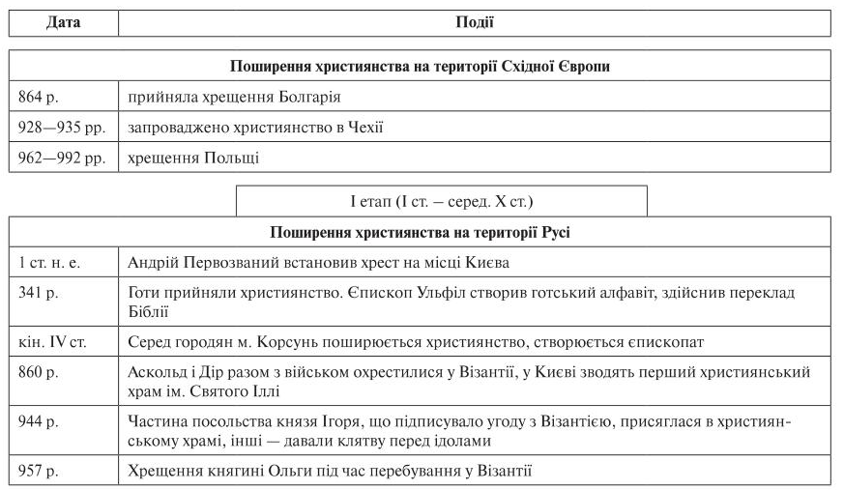
Християнство на Русі до реформи Володимира

Slide 8
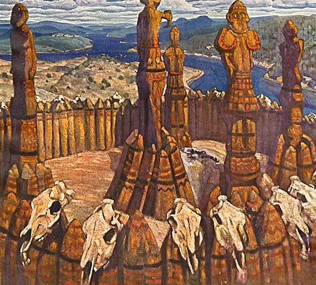
Перша релігійна реформа Володимира
Спочатку в 980 р. Володимир зробив спробу створити в Києві єдиний язичницький пантеон, об’єднавши в ньому верховні божества окремих племен на чолі з Перуном.
Позитивних наслідків реформа не дала.

Slide 9
До прийняття християнства за візантійським зразком князь Володимир в 986 р. приймав посольства та розглядав і інші релігії:
Іслам
Католицизм
Іудаїзм

Slide 10
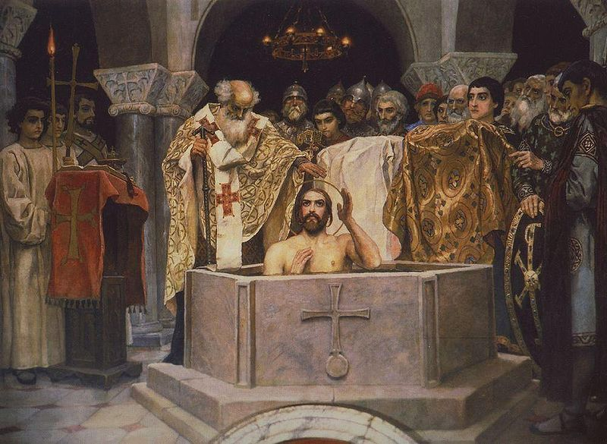
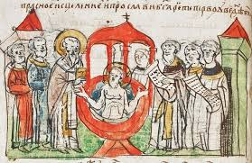
Сам Володимир хрестився в Херсонесі, там він збудував церкву святого Василя – саме таке ім'я Володимиру дали при хрещенні.

Slide 11
Робота над джерелом:
«Повелів Володимир поскидати кумирів - тих порубати, а інших вогню оддати. Перуна ж повелів він прив’язати коневі до хвоста і волочити з Гори по Боричевому узвозу на ручай, і дванадцятьох мужів приставив бити його палицями... І, приволікши його, вкинули в Дніпро... Потім же Володимир послав посланців своїх по всьому городу, говорячи: “Якщо не з’явиться хто завтра на ріці - багатий, чи убогий, чи старець, чи раб, - то мені той противником буде”. І, це почувши, люди йшли, радуючись, і говорили: “Якби се не добре було, князь і бояри усього б не прийняли”. А на завтра вийшов Володимир зі священиками цесарициними і корсунськими на Дніпро. І зійшлося людей без ліку, і влізли вони у воду, і стояли - ті до шиї, а другі - до грудей. Діти ж не відходили од берега, а інші немовлят держали. Дорослі ж бродили у воді, а священики, стоячи, молитви творили...».

Slide 12
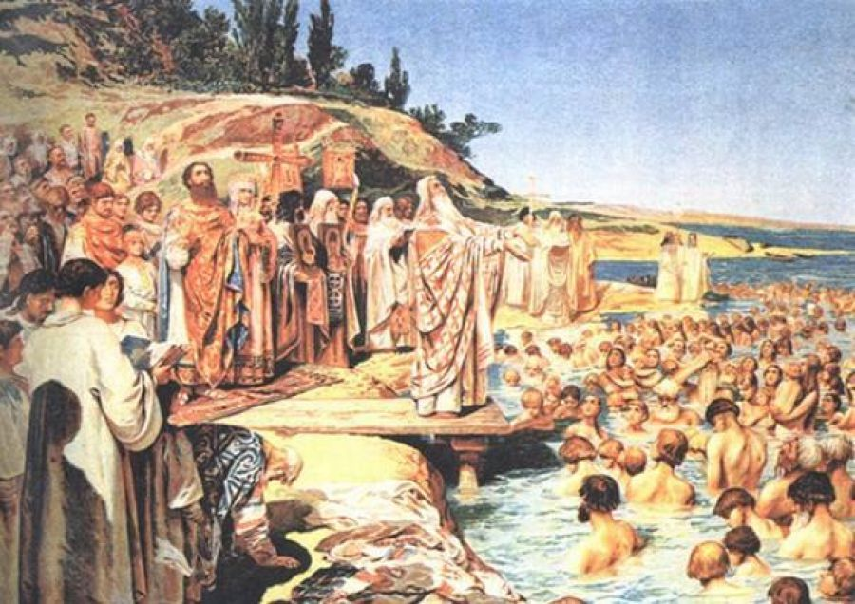
Ключова подія — масове хрещення у 988 році мешканців Києва, а згодом і інших міст держави князем Володимиром I Святославичем, у результаті чого християнство стало провідною релігією на Русі.

Slide 13
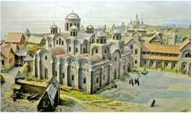
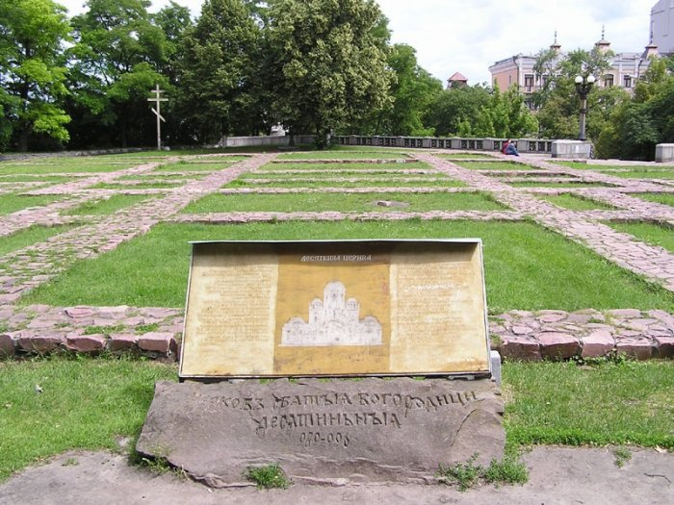
Спорудження в Києві у 989-996 роках Десятинної церкви – першої кам’яної церкви у Київській Русі.
На її побудову та утримання Володимир виділив десяту частину своїх прибутків - звідки і походить назва храму.

Slide 14
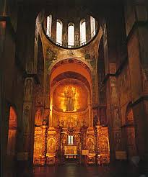
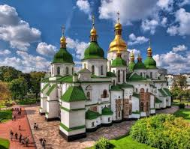
Софіївський собор було закладено 4 листопада 1011 року (за Володимира), а освячення престолу і перша літургія відбулися 11 травня 1018 року
(за Ярослава).

Slide 15

Для унормування церковного життя у своїй державі Володимир видав Устав, призначивши десятину на утримання церкви, та визначив права духовенства.
На чолі церкви стояв київський митрополит.
У великих містах перебували єпископи, які вирішували всі церковні справи своїх єпархій.
Митрополити та єпископи володіли землями, селами й містами.
Церква мала власні військо, суд і законодавство. Першим митрополитом, про якого існує згадка в писаних джерелах, був грек Теотемпт.

Slide 16
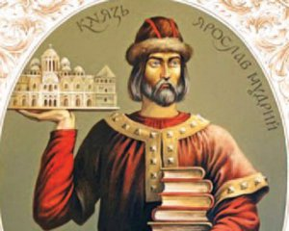
2. Продовження християнізації
Русі-України за Ярослава Мудрого.
Будівництво храмів, заснування монастирів, увага до церковної організаційної структури, церковної літератури свідчать про розуміння князем Ярославом значення церкви у житті суспільства.
За правління Ярослава було розширено Статут Володимира, церква отримала нові привілеї.
Релігійним центром країни став Київ.

Slide 17
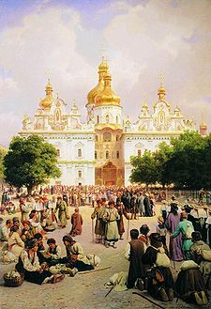
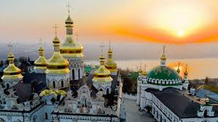
У 1051 р. бояри-монахи Антоній і Феодосій заснували Печерський монастир, який згодом став центром утвердження християнства і культури на Русі.

Slide 18
Робота над джерелом:
«... Антоній отож прийшов до Києва і думав: “Де жити?”. І прийшов він на :пагорб, де ото Іларіон викопав був печеру, і возлюбив місце се, і вселився в неї, і став молитися Богові. І став він жити тут.
Коли ж згуртувалася братія, сказав їм Антоній: “Се Бог вас зібрав, братія. Живіте осібно. Я поставлю вам ігумена, а сам хочу в іншу гору сісти один, усамітнившись, як ото і раніш я був звик”.
Братія ж та ігумен жили в печері. А коли братії умножилося і не могли вони вміститися в печеру, то задумали вони поставити монастир зовні печери. І прийшов ігумен і братія до Антонія, і сказали вони йому: “Отче! Умножилося братії, і не можемо ми вміститися в печері. Коли б повелів Бог і твоя молитва, то поставили б ми церкву малу зовні печери”. І повелів їм Антоній.
...І почали називати монастир Печерським; тому що жили було ченці раніш у печері, то од того прозвався монастир Печерським. Постав же Печерський монастир по благословенню Святої Гори».

Slide 19
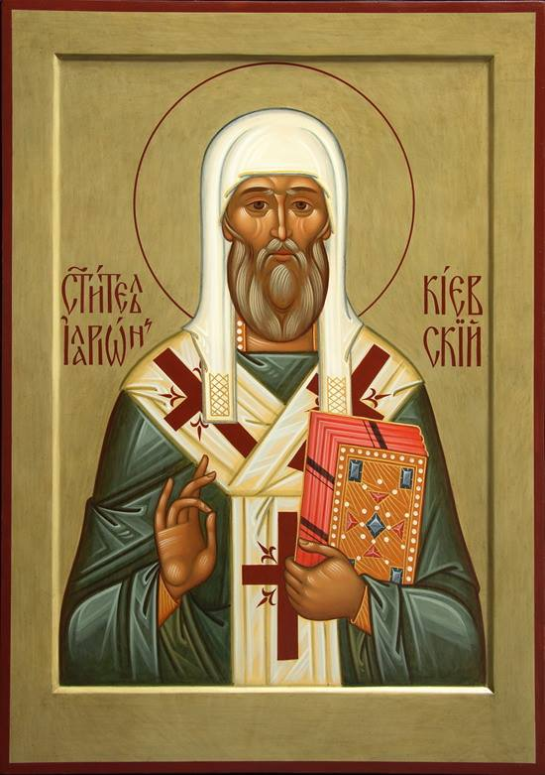
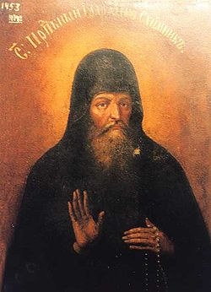
Святитель Іларіон (990— †1088) — митрополит Київський та всієї Русі, перший митрополит слов'янського походження, оратор і письменник, церковно-політичний діяч давньої України. Причислений до лику Святих.

Slide 20
Історичне значення запровадження християнства як державної релігії.
Прийняття християнства сприяло проникненню на Русь досягнень візантійської культури і бурхливому розвитку руської культури.
Русь-Україна долучилася до європейської цивілізації.
Розширилися економічні та культурні відносини Київської Русі з європейськими державами.

Slide 21
3. “Руська правда” Ярослава Мудрого.
«Руська правда» — найвизначніший збірник стародавнього руського права, важливе джерело для дослідження середньовічної історії права та суспільних відносин Русі.
Оригіналу Руської правди не знайдено, натомість збереглася значна кількість її списків з ХІІІ—XVIII ст. Досі відкрито їх більше 100.
Історія постання Руської правди та її списків, що їх поділяють на три редакції (коротку, широку і скорочену), ще досі не є повністю досліджена.
Руську правду (коротку редакцію) відкрив В. М. Татищев 1738 р. в тексті Новгородського літопису, написаного у 1440-их роках

Slide 22
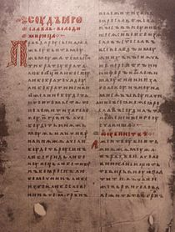
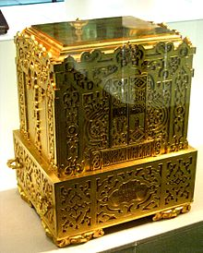
Перша сторінка Синодального списку Руської правди: "СУД ЯРОСЛАВЛЬ ВОЛОДИМѢРИЧЬ. ПРАВДА РОУСЬСКАЯ..."
Золотий ковчег для зберігання «Руської правди»

Slide 23
Український правознавець, відомий політичний діяч Кость Левицький вважав, що найголовнішим джерелом «Руської Правди» було місцеве звичаєве право.
“Руська правда”
Правда Ярослава (1015-1016 pp., коли Ярослав ще княжив у Новгороді).
Правда Ярославичів. Затверджена синами Ярослава - Ізяславом, Святославом і Всеволодом (1072 p.).
Статут Володимира Мономаха (1113 р.).

Slide 24
“Правда Ярослава” складалася з 18 статей:
• обмежено право помсти;
• встановлювалися грошові покарання за вбивство або скалічення;
• грошові покарання залежали від соціального стану потерпілого;
• охороняла приватну власність та її власника;
• закріпила нерівноправність осіб різних соціальних верств;
• найбільшими правами користувався князь, якому йшла частина штрафів, що накладали на злочинців.

Slide 25
Закріплення вивченого матеріалу:
1. Як називається віра, яку прийняв Володимир, а за його наказом і вся Русь?
2. Річка, у яку за наказом Володимира скинули ідола Перуна?
3. Церква, побудована Володимиром на честь Пресвятої Богородиці?
4. Перша збірка законів Русі-України?
5. Хто і коли першим з русичів став митрополитом Русі?

